Slide 1
属性动画
Notes:
尽量讲大家平时接触得比较少的

Slide 2
Animator
Notes:
今天的主角

Slide 3
Animator
Notes:
首先，讲Animator
Animator，顾名思义，就是用来制作动画的
Animator是这一系列的基类
右边那一块基本上是没用的
AnimatorSet是用来组合Animator 的
ValueAnimator、ObjectAnimator和TimeAnimator，以后再分别介绍
先来看一个demo，切换展示demo1的动画效果
展示完动画效果，再看一下绘制的代码，最后看一下动画控制的代码，然后切回ppt，进入下一张

Slide 4
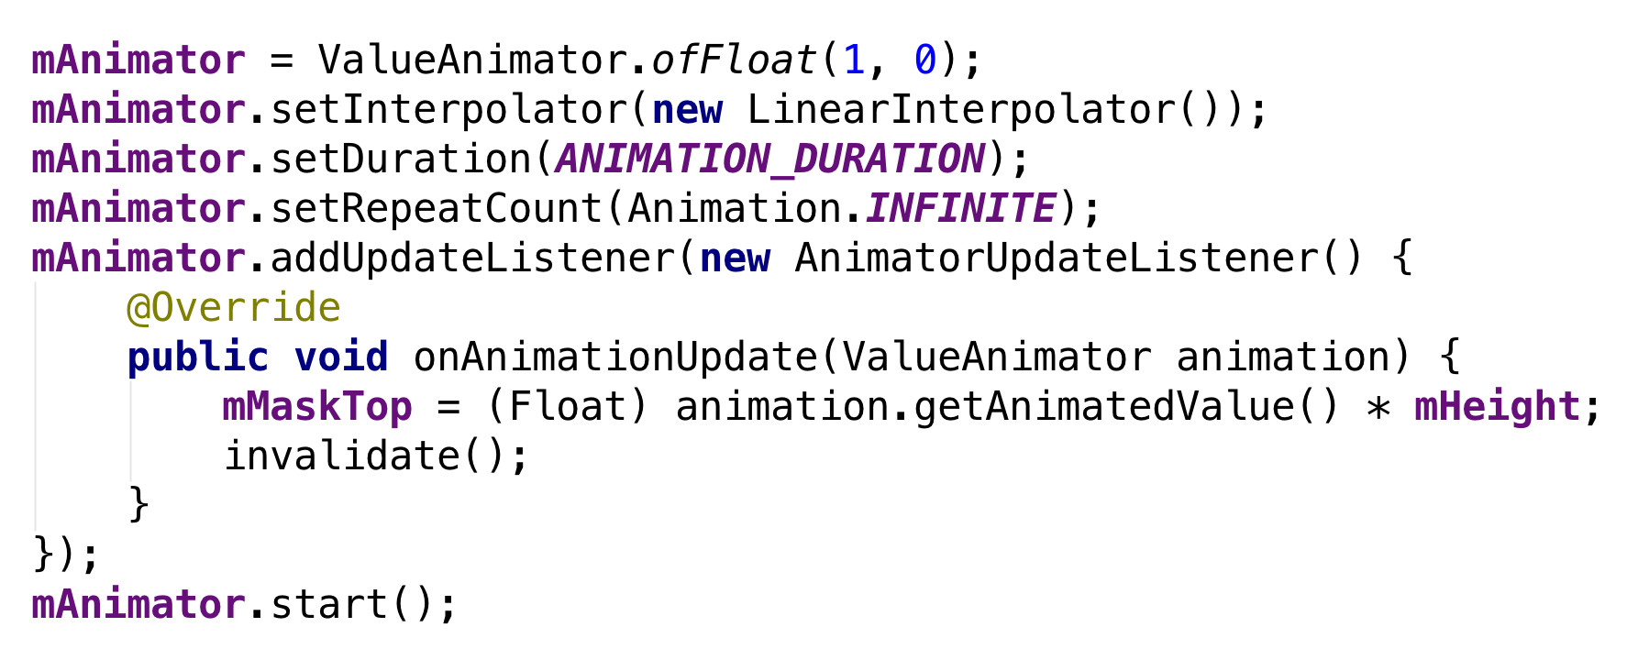
demo1
Notes:
介绍动画逻辑：动画每一帧更新时，getAnimatedValue获取值，再乘以高度，然后重绘
介绍一下各个方法
接着来看一下AnimatorUpdateListener

Slide 5
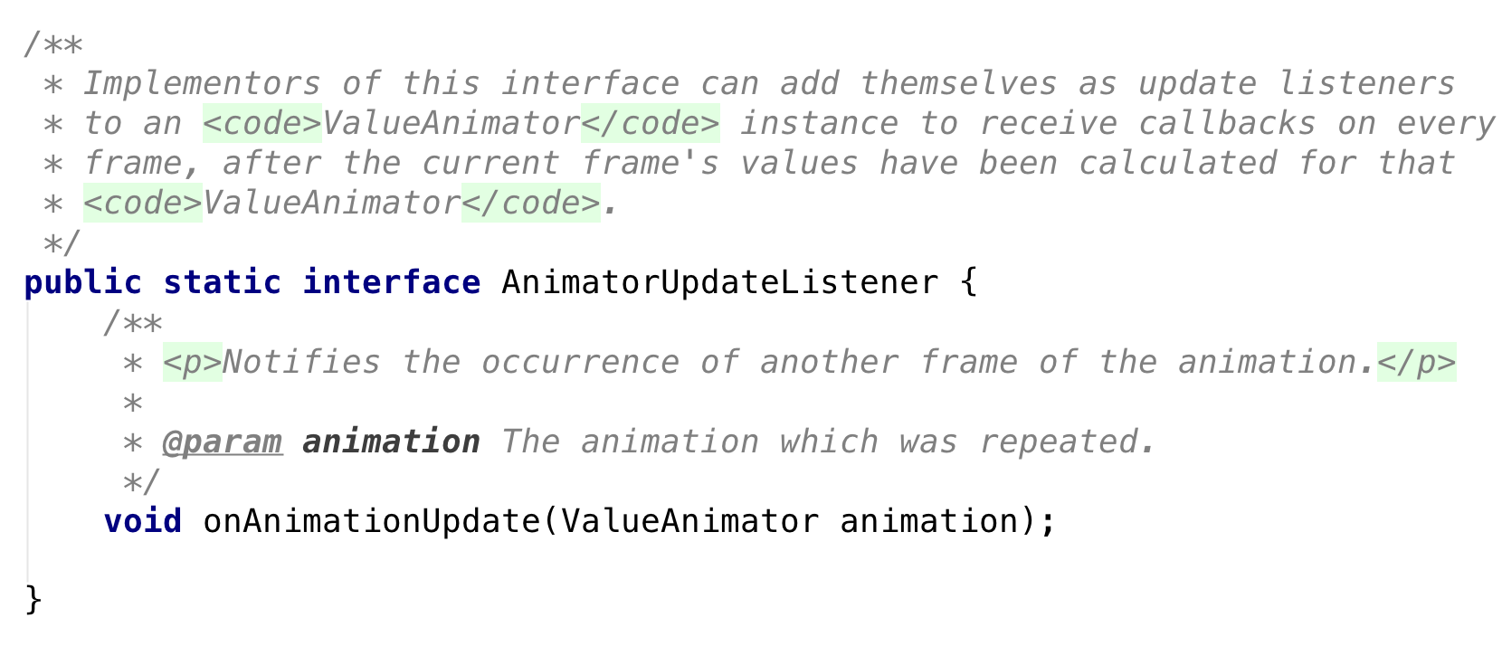
AnimatorUpdateListener
Notes:
onAnimationUpdate每一帧调一次

Slide 6
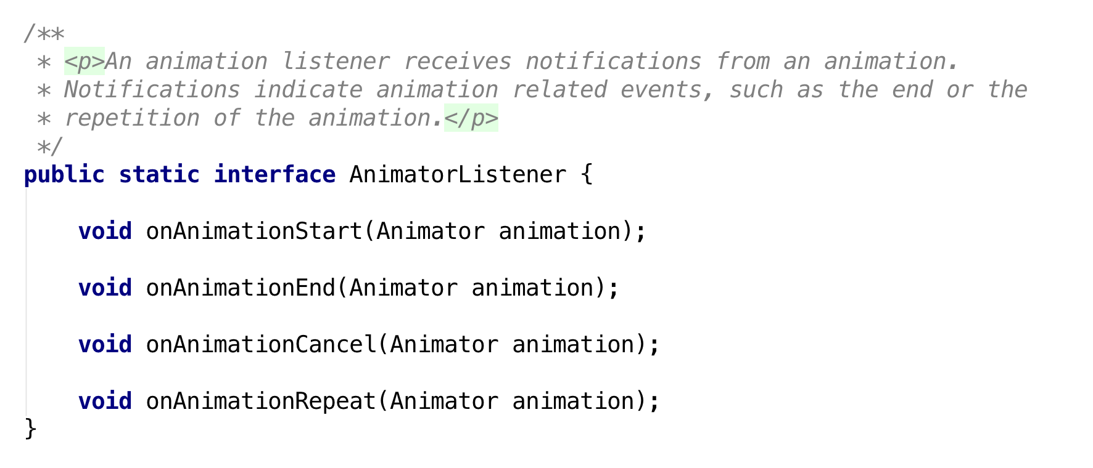
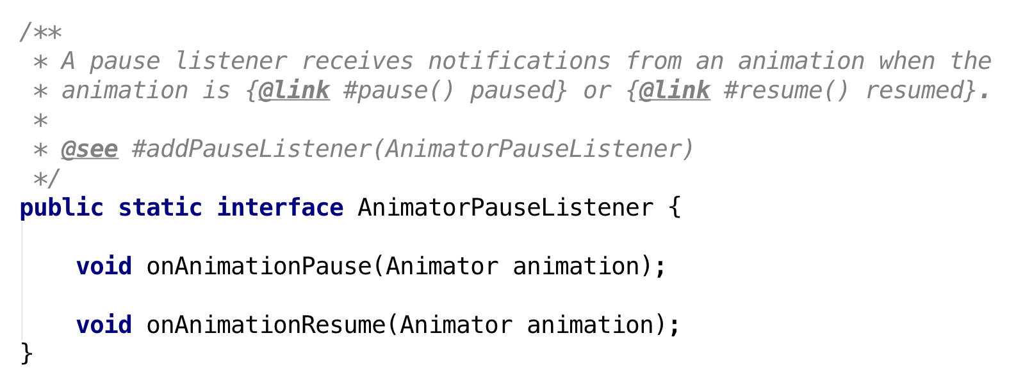
Animator.Listeners
AnimatorListener
AnimatorPauseListener

Slide 7
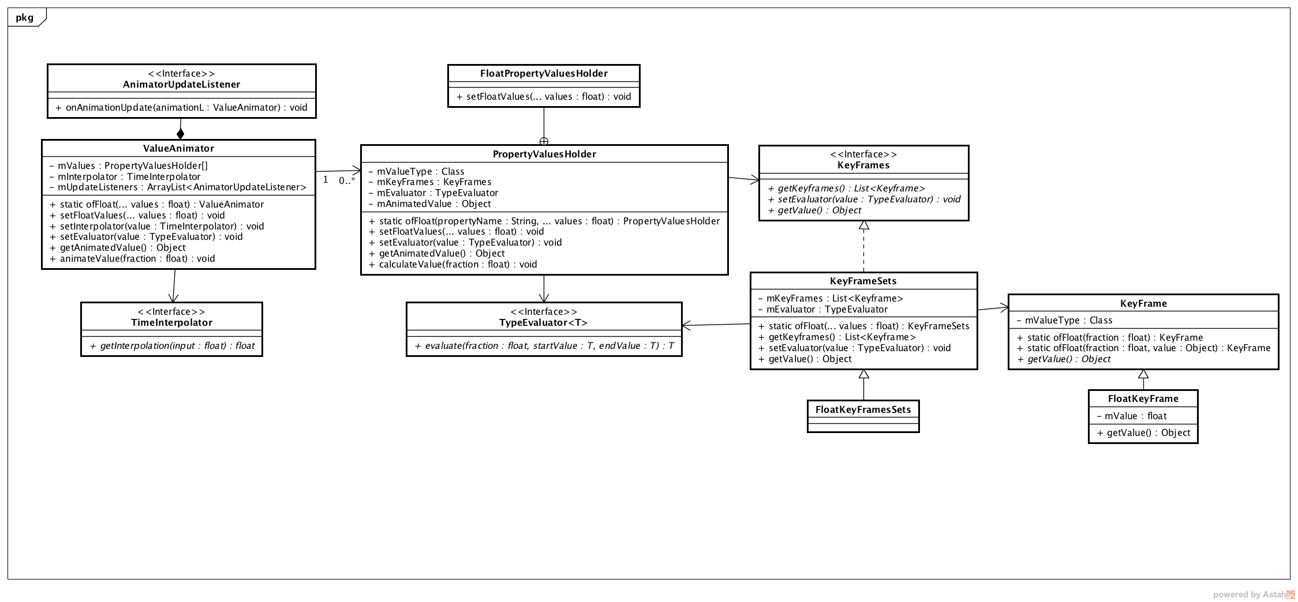
ValueAnimator

Slide 8
demo1
Notes:
还是回到demo1，
接下来讲一下，getAnimatedValue这个方法

Slide 9
demo1
Notes:
回到刚才的demo，来看一下插值器，插值器大家应该都很熟悉，
常用的有线性、加速、减速、先加速后减速这些，其他的要用的时候到网上搜一下就行
考虑下面这种场景：
场景待补充
…...
现有的插值器都不能满足我们的需求
就需要自定义擦值器
进入下一页

Slide 10
Interpolator
public interface TimeInterpolator { float getInterpolation(float input); }
public interface Interpolator extends TimeInterpolator { }
Notes:
实现Interpolator和TimeInterpolator都可以
关于为什么有这两个，看代码里面的注释，是说先有的Interpolator，后来引入了TimeInterpolator，Interpolator就继承TimeInterpolator，这样两个都可以用
只需要实现getInterpolation这个接口就可以
看demo2

Slide 11
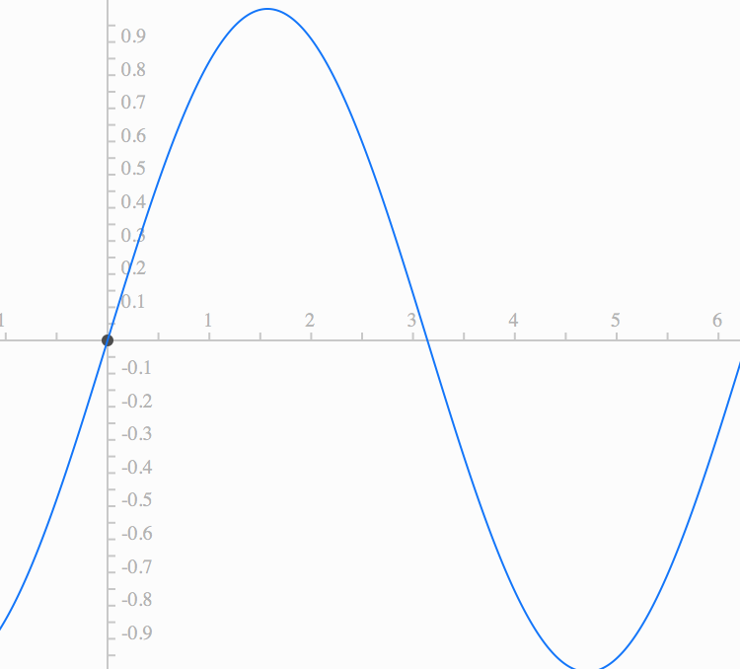
自定义Interpolator
public class SinInterpolator implements TimeInterpolator { @Override public float getInterpolation(float input) { return (float) Math.sin(input * Math.PI); } }
input : 0->1
return : 0->1->0
Notes:
看一下刚才那个demo中的自定义插值器，
对input乘以PI，再取三角函数sin
Input是0到1,
来看一下y＝sin(x)的图像
input乘以PI，就是0到PI，
返回值就是0到1再到0

